Slide 1
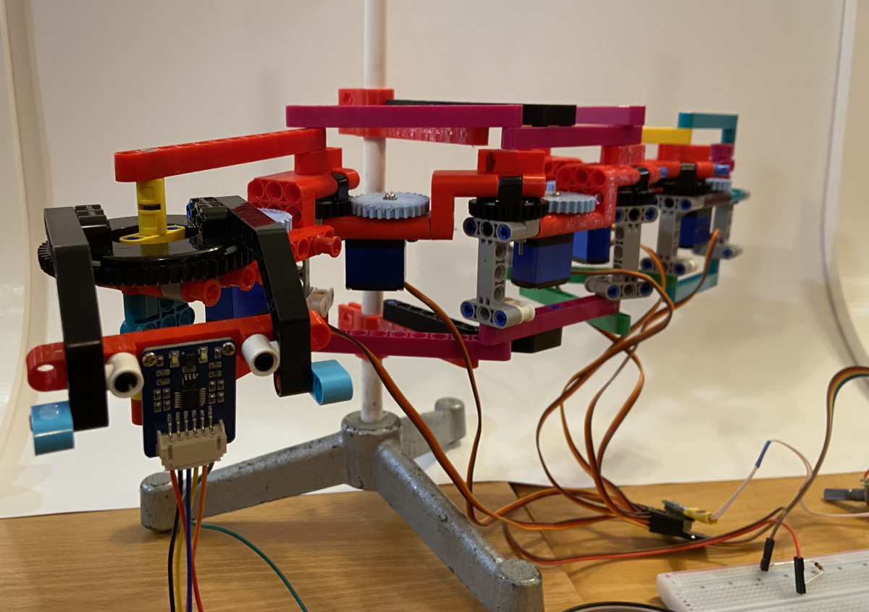
R0B0P1kE – сегментированный робот с оптическим анализатором - прототип для манипулятора и автономного подводного робота
Смакоуз Мария Юрьевна, ЧУОШ "ЛОГОС М"
Бачурин Артём Николаевич,ЧУОШ "ЛОГОС М«
Научный руководитель к.ф.-м.н. Богданов Сергей Витальевич,ЧУОШ "ЛОГОС М"
Δύναμη στην ευελιξία

Slide 2
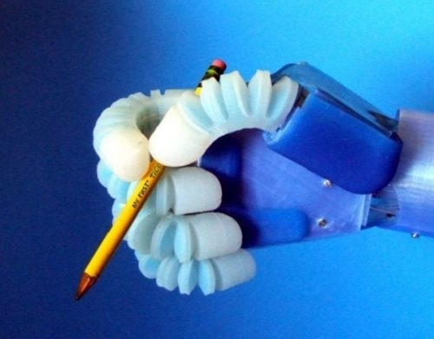
Рынок «Мягких роботов» – рост 37%; в год (с 2019 года):
Роботизированные мышцы
Роботы – протезы
Роботы- подводники Коллаборативные системы
Промышленные и лабораторные манипуляторы
Актуальность проекта
Цель проекта
Мы сконструируем и построим прототип сегментарного робота, который можно будет использовать и как манипулятор, и как основу для глубоководного робота с манипулятором и оптическим датчиком – колориметром на отражение и пропускание света.

Slide 3
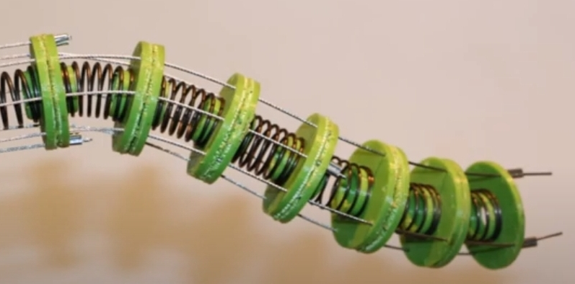
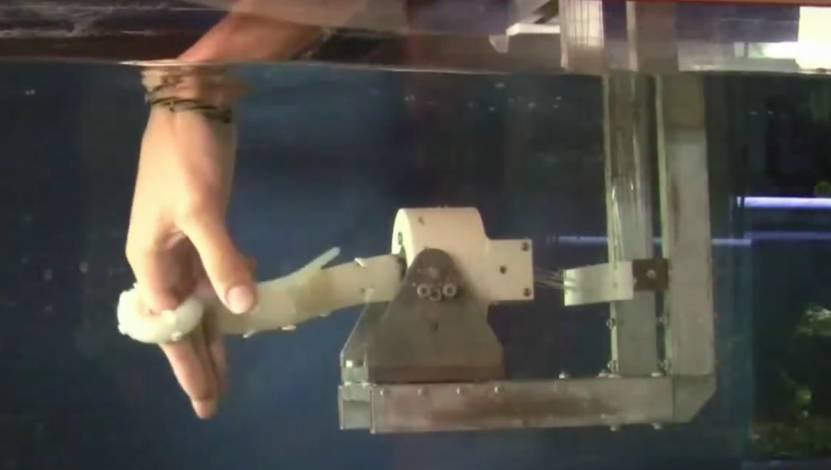
Существующие решения имеют недостатки: неоднозначность положения, проблема кручения, отсутствие обратной связи.

Slide 4
Задачи проекта :
1. Провести анализ существующих решений по «мягким» и сегментарным роботам
2. Выбрать тип робота, реализация прототипа которого нам по симлам
3. Провести анализ существующих решений дистанционного анализа веществ оптическими методами
4. Разработать механотронику робота, делая основной упор на использование готовых деталей.
5. Выбрать контроллер для управления роботом из среды Arduino или ESP.
6. Провести лабораторные испытания нашего робота
7. Разработать и сконструировать захват для нашего робота для сбора железо- марганцевых конкреций в океане или вредного мусора в нашей реке Яуза.

Slide 5
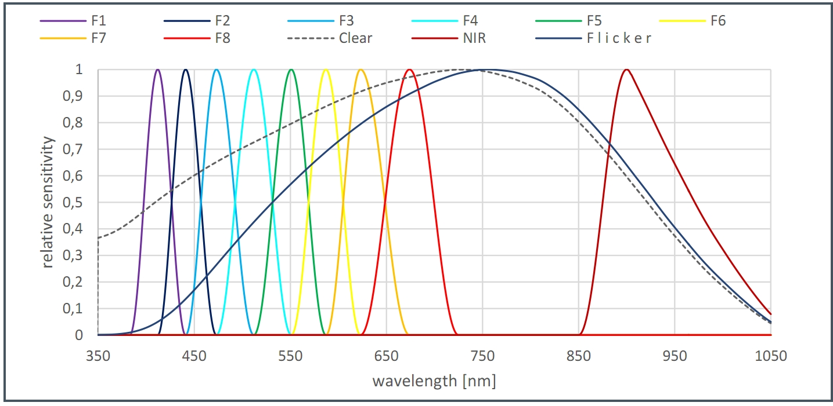
Выбор оптического сенсора
Мы выбрали оптический модуль с 16 фотоприемниками с интерференционными фильтрами AS7341. Диаграмма чувствительности сенсора.

Slide 6
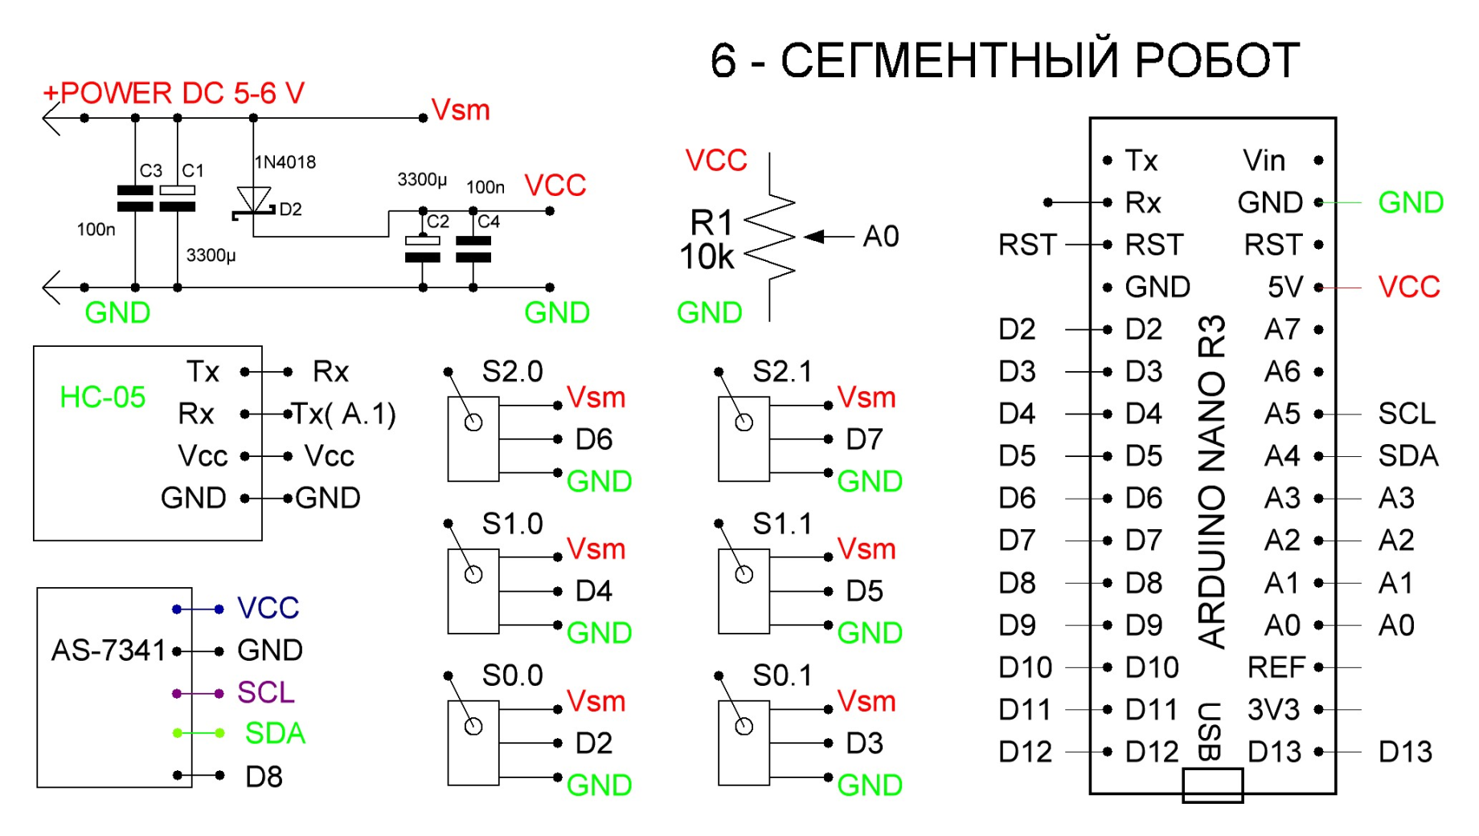
Принципиальная схема
Контроллер Arduino Nano, 6 сервомашин MG – 92B (момент 3 кГ*см, угловая скорость 900 ° / с), оптический датчик AS-7341 (16 фотодиодов с интерференционными фильтрами ( 4х4).

Slide 7
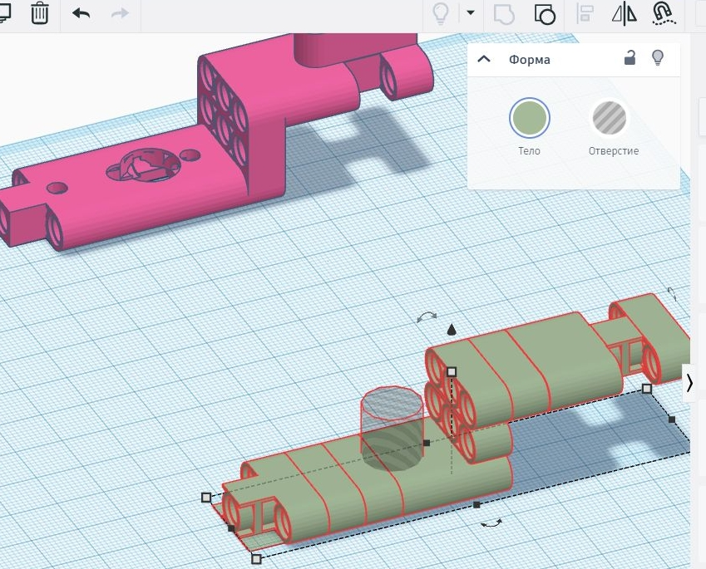
Механика робота
Конструирование деталей в TinkerCad

Slide 8
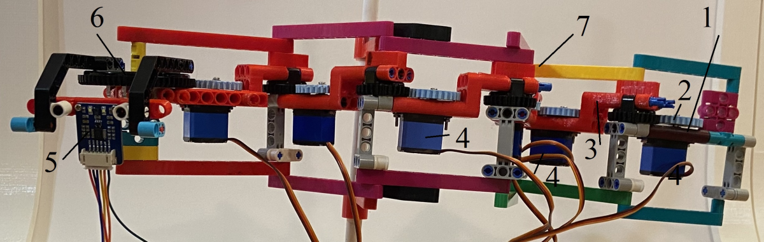
Конструкция робота
1- отпечатанные на фотополимерном принтере крепления сервомашин, 2- отпечатанные на FDM принтере шестерни, 3 – крепления, отпечатанные на FDM принтере, 4 – сервомашины, 5 – оптический сенсор, 6 - детали Lego 99009 и 99010, 7 – ферма из деталей Lego

Slide 9
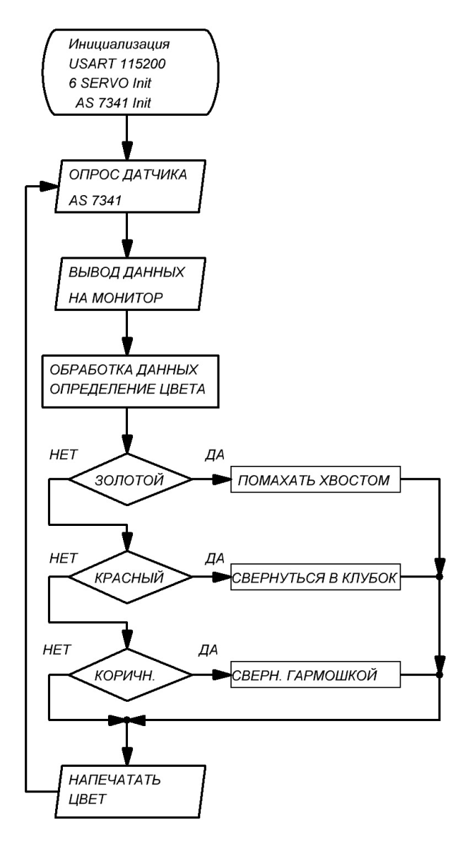
Программное обеспечение
Блок – схема алгоритма

Slide 10
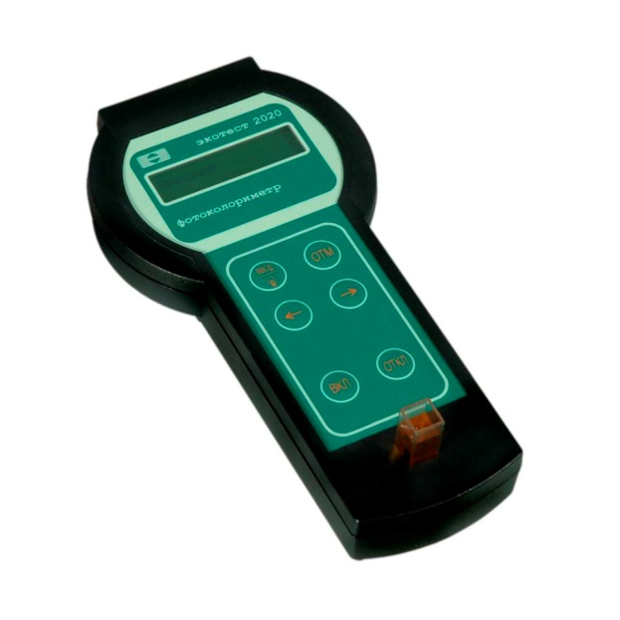
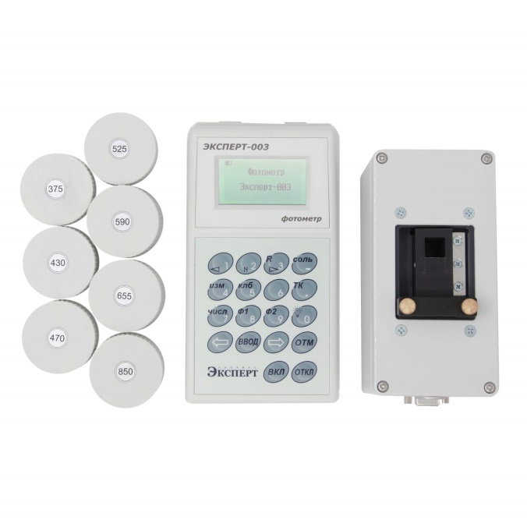
Области применения робота
Исследование промышленных и природных резервуаров: оптический анализ in Vivo позволит заменить взятие проб и доставку для анализа в лабораторию на специальный анализ, в т.ч. по нефти::
Определение типа и ароматизированности нефти
Получение качественных и количественных показателей
Среднее содержание метиленовых групп
Приблизительно оценить октановое числе
Регистрация соединений, содержащих серу и кислород.

Slide 11
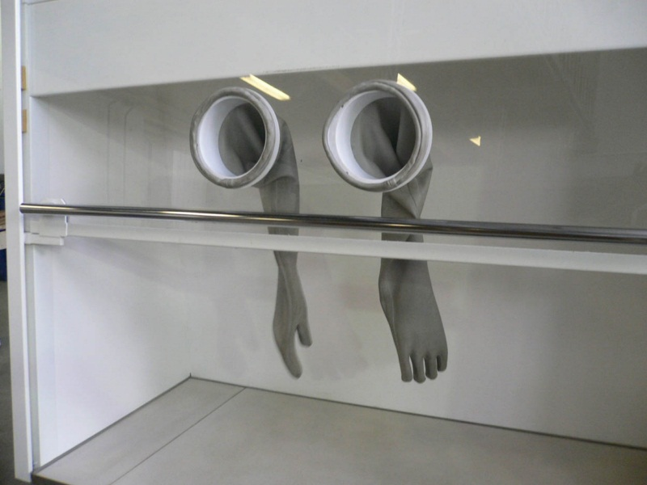
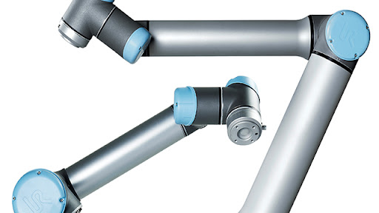
Области применения робота
Манипуляторы для лабораторных исследований и промышленности

Slide 12
Полученные результаты
1. Реализован механизм с 6 сервомашинами, с коэффициентами передачи 28/56 и 28/28, что соответствует поворотам сегментов на 45° и 90° в каждом направлении (по и против часовой стрелки)
2. Подключен датчик цвета AS7341 c 8 каналами в видимом диапазоне спектра
3. Написан код движения робота с распознаванием цветов, выводом данных на монитор (компьютер, смартфон) и разными реакциями на различные цвета
4. Предложены варианты использования робота как манипулятора и автономного подводного робота для исследование природных водоемов и резервуаров с нефтепродуктами и другими жидкостями.

Slide 13
Литература
1. Basheer, Al Arsh. Role of Soft Robots in the Industries. Online Journal of. 2022 г., Т. 1, 4.
2. News provided by Reportlinker, Apr 09, 2020.
3. AS7341 - 11 - Channel Spectra Color Sensor. [В Интернете] https://ams.com/as7341.
4. Производство лабораторного оборудования и приборов серии «Экотест». [В Интернете] https://econix.com.
5. ФОТОМЕТР Эксперт - 003. [В Интернете] https://www.эксперт-фотометр.рф.
6. Оптоэлектронные методы измерения и контроля технологических параметров нефти и нефтепродуктов. Н.Р.Рахимов, В.А. Жмудь, В.А.Трушин, И.Л. Рева, И.А. Сатволдиев. 12, 2015 г., АВТОМ АТИК А И ПРОГРАММ НАЯ ИНЖЕНЕРИЯ, Т. 2.
Чертежи, схемы, файлы на депозитарии
https://github.com/DrOnkel/YausaRoboFish

